Slide 1
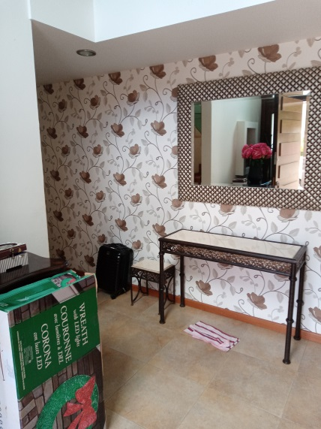
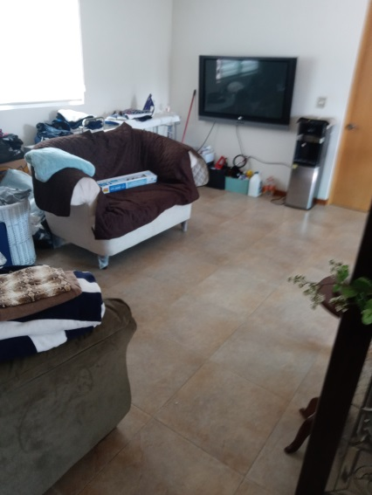
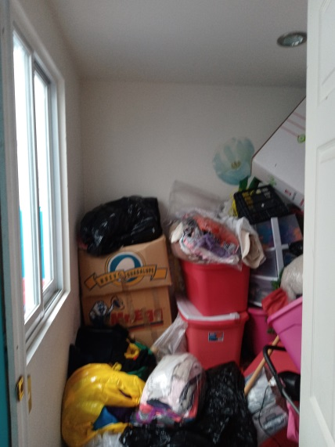
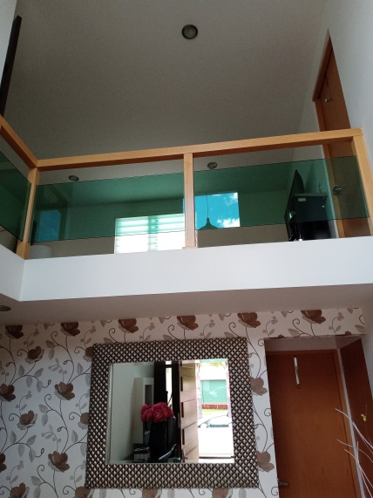
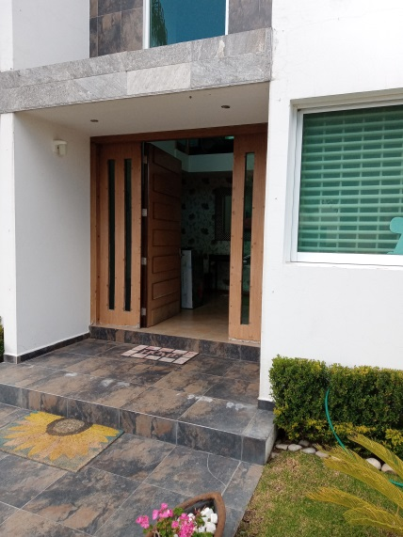
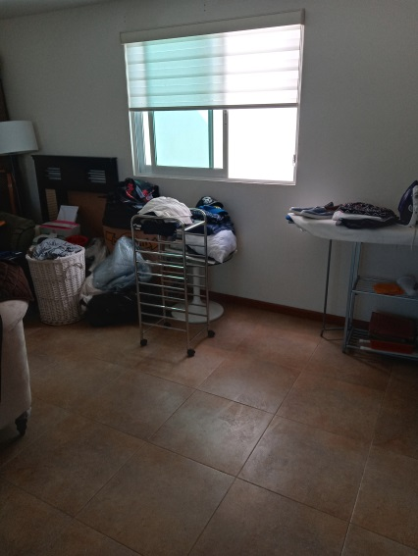
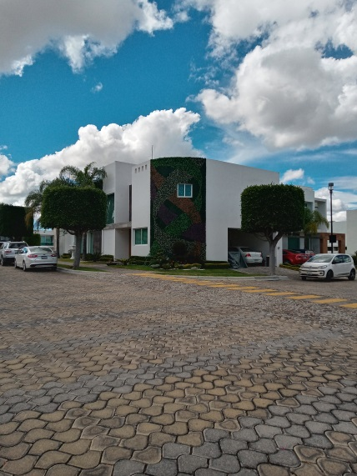
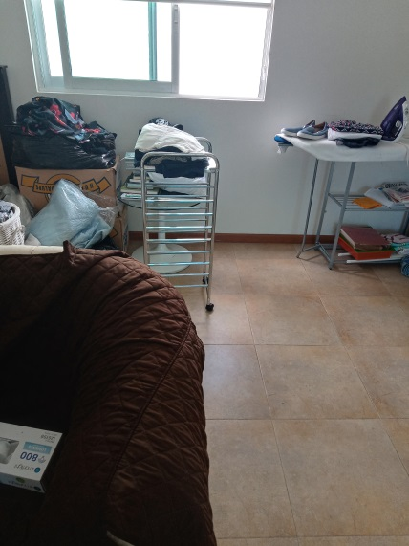
Levantamiento Handicap Media Lomas de Angelopolis, Cluster 999 Mar mediterraneo # 10. Puebla.
UBICACIÓN DE ELEVADOR
UBICACIÓN DE ELEVADOR
UBICACIÓN DE ELEVADOR
UBICACIÓN DE ELEVADOR
ACCESO DE EQUIPO
UBICACIÓN DE ELEVADOR
CASA DONDE SE INSTALARA
UBICACIÓN EN P.A. DEL ELEVADOR

